Slide 1
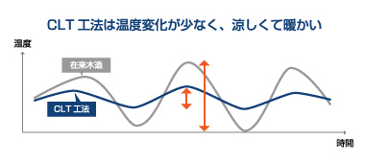
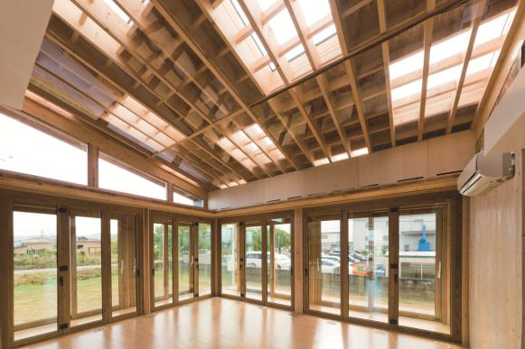
木材利用による業務用施設の断熱性能効果検証事業
（農林水産省連携）
補助
平成30年度予算案 20億円（平成29年度予算額 20億円）
実施期間：平成29年度～平成31年度
担当課：地球局事業室見える化L（03-5521-8355）
施策番号：25
新素材CLTで快適オフィスを実現！
１．補助を受ける主体: 法人、地方公共団体等
２．必要な要件: CLT等の新部材を用いた低炭素建築物を新築・増築
３．使い道: 建築・増築時に必要な設計費、工事費、設備費
省エネ・省CO2効果の定量的評価に係る計測費
※オフィスビルや病院等の業務用施設が対象。住宅には使えない。
４．補助金額・率: 3/4 (上限額:5億円) ※平成29年度からの継続事業は85％
CLT （Cross Laminated Timber.直交集成板）とは？
・ 板を、繊維方向が直交するように積層接着したパネル
・ コンクリートに比べ、軽い・施工が早いといった特徴
平成30年度予算案 20億円
（平成29年度予算額 20億円）
実施期間：平成29年度～平成31年度
補助率：3/4（上限5億円）※昨年度からの継続事業は85％
担当課：地球局事業室見える化L（03-5521-8355）

Slide 2
「CLT」とは？
CLTとはCross Laminated Timber の略称で、
引き板を並べた層を、板の方向が総毎に直行
するように重ねて接着した大判のパネルを示す
用語です。CLTは1995年頃からオーストリアを
中心として発展してきた新しい木質構造用材料
です。現在ではオーストリアだけでなくヨーロッパ各国でも様々な建築物に利用されており、また、カナダやアメリカでも企画作りが行われるなど、CLTの利用は近年になり各国で急激な伸びを見せています。
CLTの建築材料としてのメリットは、寸法安定性の高さ、厚みのある製品であることから高い断熱・遮音・耐火性を持つこと、また、持続可能な木質資源を利用していることによる環境性能の高さなどが挙げられます。また、CLTパネルを用いた構法としてみると、プレファブ化や、接合具のシンプルさ等による施工性の早さや、RC造などと比べた場合の軽量性も大きな魅力です。
【日本での適用例】
ホテル、社員寮、集合住宅、事務所、医院、バス停など
出典： （一社）日本CLT協会 ホームページ (http://clta.jp/)

Slide 3
補助金の使い道と補助度合い
○対象者:法人、地方公共団体等
○補助内容:補助対象経費の3/4 (上限額:5億円)
※平成29年度からの継続事業については85％
CLT等の新部材の導入に必要な設計費、工事費、設備費（新築・増築が対象）
※CLTを用いずに設計した部分の設計費・工事費については補助対象外。
省エネ・省CO2効果の定量的評価に係る計測費
※オフィスビルや病院等の業務用施設が対象。
住宅に使用する場合は補助の対象外。
・CLT等の使用箇所及び使用量について条件あり
（検討中）

Slide 4
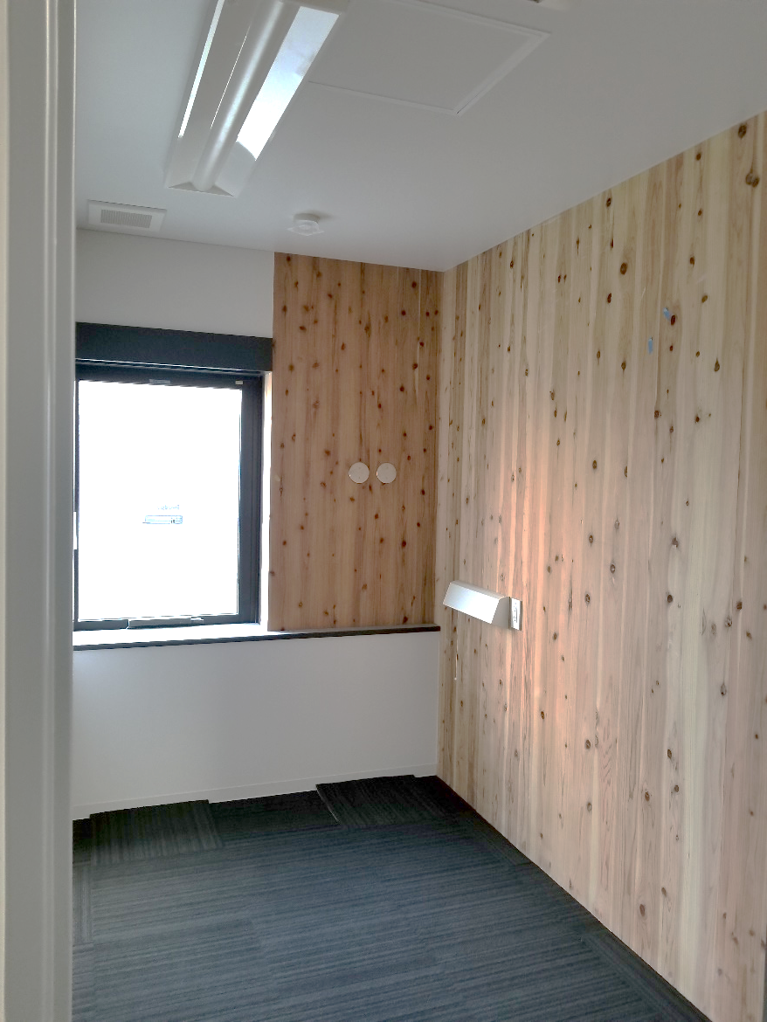
平成29年度採択事例
九州旅客鉄道株式会社 事務所
・休憩室、会議スペース、執務スペースなどの大小様々な居室においてCLTを壁や屋根材等に使用。
執務スペースの屋根ではCLTを山型に配置することで、従来のCLT工法で可能なスパンより大きなスパンを実現している。
・CLT造の居室と併せて鉄骨造の居室でも温湿度を計測する。今後CLT造と鉄骨造について比較検証することでCLTの建築物としての断熱性・省エネ性の検証を行う。
補助対象経費
・CLTに係る材料費・工事費
・空調、照明、高性能窓等の設備費
・検証に係る計測機器等
休憩室（壁にCLTを使用）

